Slide 1
הכרות עם יצירת משחקים ובינה מלאכותית

Slide 2
מה נלמד
הכרות בסיסית עם פיתוח משחקי מחשב
הכרות עםUNITY סביבת פיתוח משחקים
בינה מלאכותית – שימושיות, דוגמאות לאלגוריתמים ולימוד מחשב לשחק

Slide 3
תוכן העניינים
חלק 1: הכרות עם UNITY ופתוח משחקים
הרצאה (15 דקות)
תרגול בדפי חניך, פרקים 1-4 (2-2.5 שעות)
חלק 2: הכרות עם בינה מלאכותית
הרצאה (30 דקות)
חלק 3: מימוש בינה מלאכותית במשחק
הרצאה (15 דקות)
תרגול בדפי חניך, פרקים 5-6 (2-2.5 שעות)

Slide 4
חלק 1
פתוח משחקים
בינה מלאכותית
הכרות עם unity

Slide 5
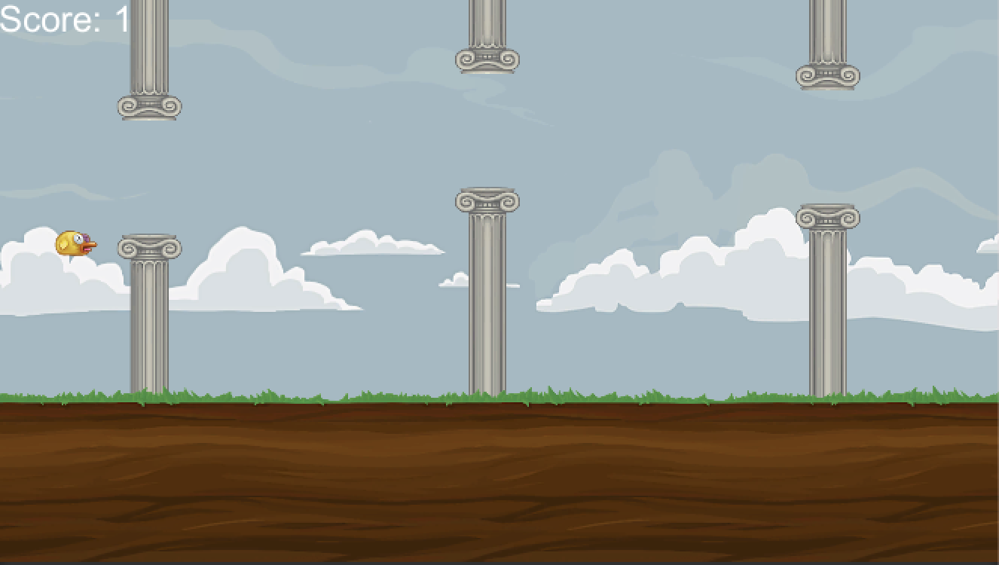
תכנון משחק- Flappy Bird
סיפור העלילה
Flappy Birdהוא משחק פשוט שבסוף ינואר 2014 הפך לאחד המשחקים החינמיים הפופולריים ביותר ב-App Store וב-Google Play. במשחק השחקן שולט על ציפור שיכולה לעוף למעלה ולמטה. על השחקן לנווט את הציפור בכדי לעבור בין המכשולים הניצבים בדרך.
מטרת המשחק: לעבור כמה שיותר מכשולים מבלי להיפסל

Slide 6
תכנון משחק- Flappy Bird המשך...
תיאור השחקן - Player: השחקן הוא ציפור שאותה נרצה לנווט למעלה ולמטה כדי לעבור בין המכשולים. באופן טבעי הציפור נעה כלפי מטה.
דמויות במשחק: ציפור – ראה למעלה מכשולים - במהלך המשחק מופיעים מכשולים בגבהים שונים ובכיוונים שונים. על הציפור לעבור בין המכשולים. המכשולים נעים מהצד הימני אל הצד השמאלי של הקנבס. הגובה והמרווח של כל מכשול מופיעים באופן אקראי.
שליטה במשחק: השחקן שולט בציפור באמצעות לחיצה על מקש הרווח, מרגע הלחיצה הציפור עולה כלפי מעלה.
ניקוד – Score: עבור כל מעבר של הציפור בין שני חלקי המכשול - השחקן מקבל נקודה

Slide 7
מהי בינה מלאכותית?
בתחום מדעי המחשב, בינה מלאכותית היא בינה שמופגנת ע״י מכונות בניגוד לבינה ״טבעית״ שמופגנת ע״י בני אדם ובעלי חיים.
במדעי המחשב מגדירים בינה מלאכותית כמחקר של סוכנים חכמים: ״כל מכשיר שקולט את סביבתו, לומד אותה ולוקח פעולות שממקסמות את הסיכוי שלו להצליח להשיג את יעדו.״
אפשר לומר שבינה מלאכותית היא כאשר מכונה מחקה יכולות קוגניטיביות שבני אדם מקשרים עם למידה ופתרון בעיות
Notes:
לתת זמן לדיון בשאלה שכן אין תשובה חד משמעית

Slide 8
דוגמאות לבינה מלאכותית
ברפואה: אבחון ממוחשב (למשל זיהוי מוקדם של סרטן). המלצה על תרופה מתאימה. ניתוחים ע״י זרוע רובוטית ובינה מלאכותית.
בתחבורה: מכוניות אוטונומיות
בנקאות ופיננסים: זיהוי חריגות חשודות. מסחר אוטומטי.
משחקי מחשב: משח-מט ועד התנהגות של NPCs
פרסום וחדשות: זיהוי תבנית דיגיטלית של התנהגות בן אדם והכוונת פרסומים/חדשות בהתאם (גוגל ופייסבוק מהמובילות בתחום)
Notes:
לתת זמן לדיון בשאלה שכן אין תשובה חד משמעית

Slide 9
הכרות עם UNITY
מנוע לפיתוח משחקים לפלטפורמות רבות: PC, Console, Mobile
סביבת ממשק גראפית, אינטואיטיבית שמאפשרת פיתוח מהיר
כוללת ספריות רבות לשימוש חופשי
בנוי על עיקרון Object / Component
אובייקט: יצוג גרפי על המסך של אלמנט של המשחק: שחקן, סביבה, תאורה, מצלמה וכולי
רכיב (Component): הוספת יכולת לאובייקט, כקוד תוכנה

Slide 10
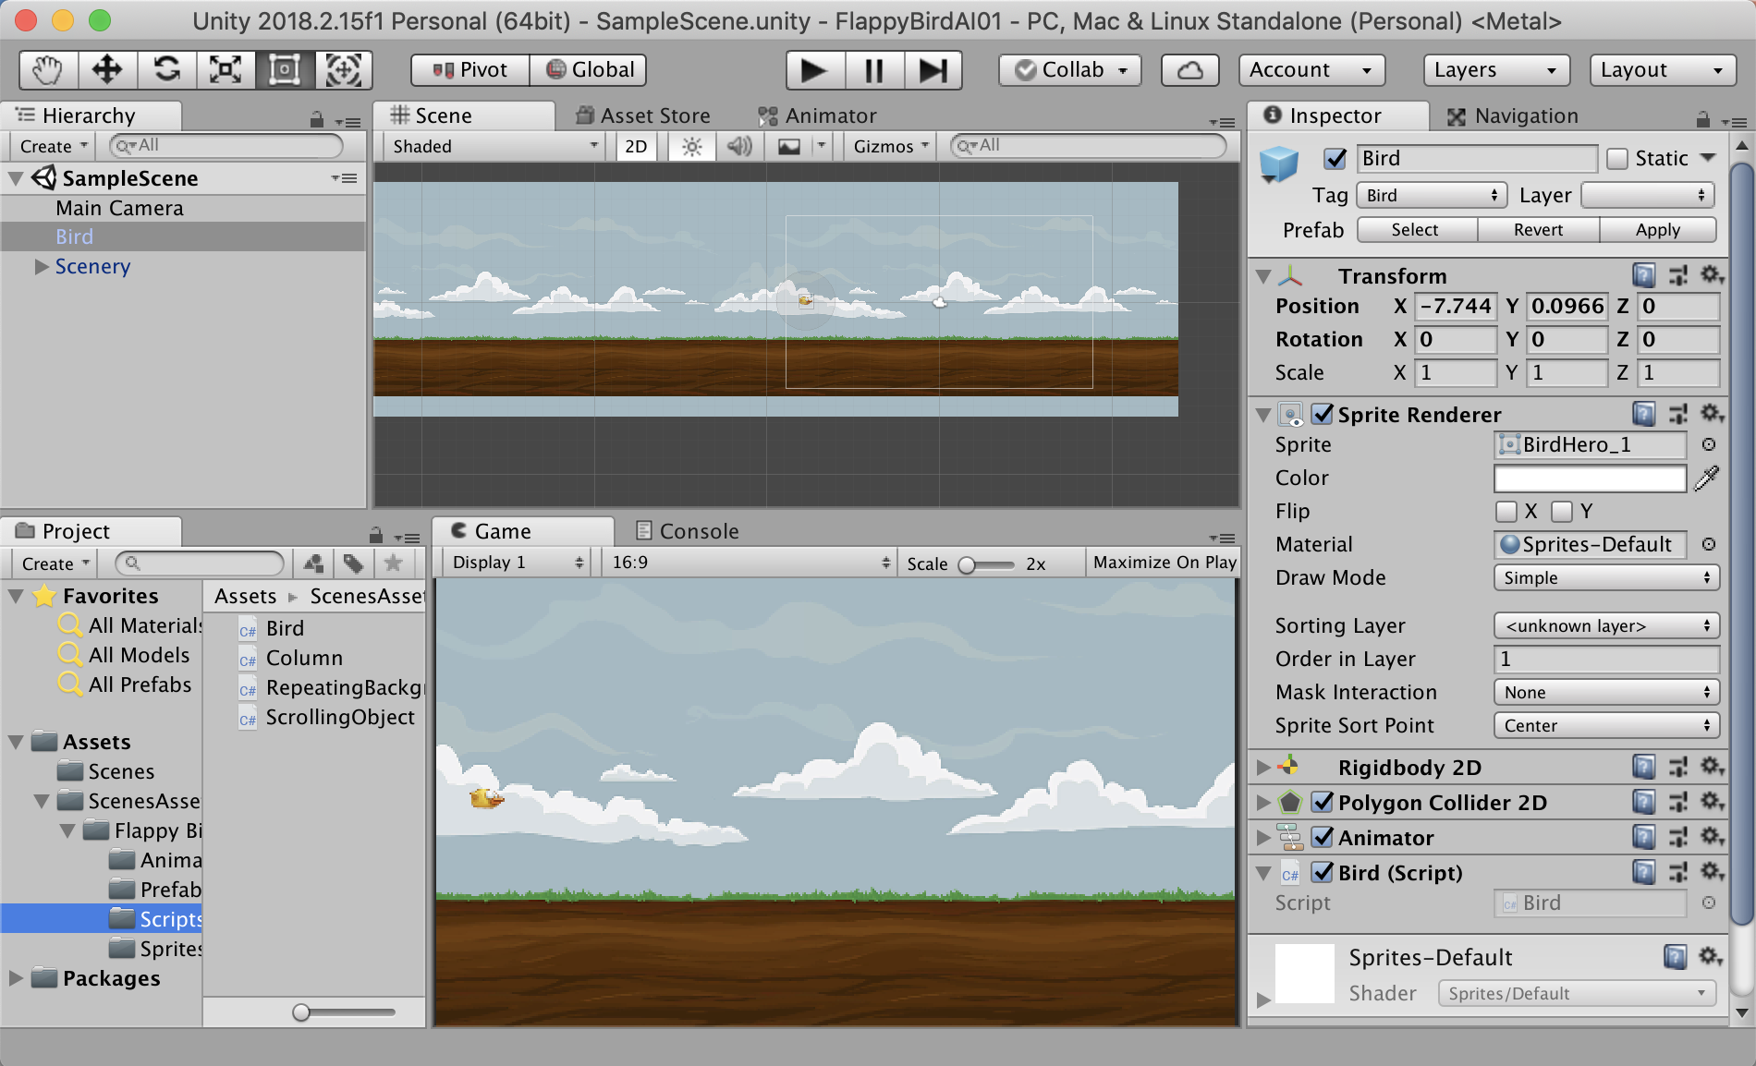
הכרות עם הממשק של UNITY
סצנה
היררכיית הסצנה
מפקח
אובייקט נבחר
רכיבי האובייקט
נכסי הפרויקט
משחק
Notes:
היררכיית הסצנה – תיאור היררכי של הסצנה הנוכחית. מכיל את אוסף האובייקטים.
פרויקט – אוסף הנכסים (asset) של הפרויקט, כולל אובייקטים ורכיבים. בנוסף לתמונות, צלילים ואלמנטים גרפיים נוספים. ניתן לסידור בהיררכית תיקיות.
סצנה – הצגה גרפית של האובייקטים
משחק – חלון המשחק: קבלת קלט בזמן ריצה, ייצוג המצלמה בסצנה
מפקח – מציג פרטי האובייקט הנבחר והרכיבים ששייכים לו

Slide 11
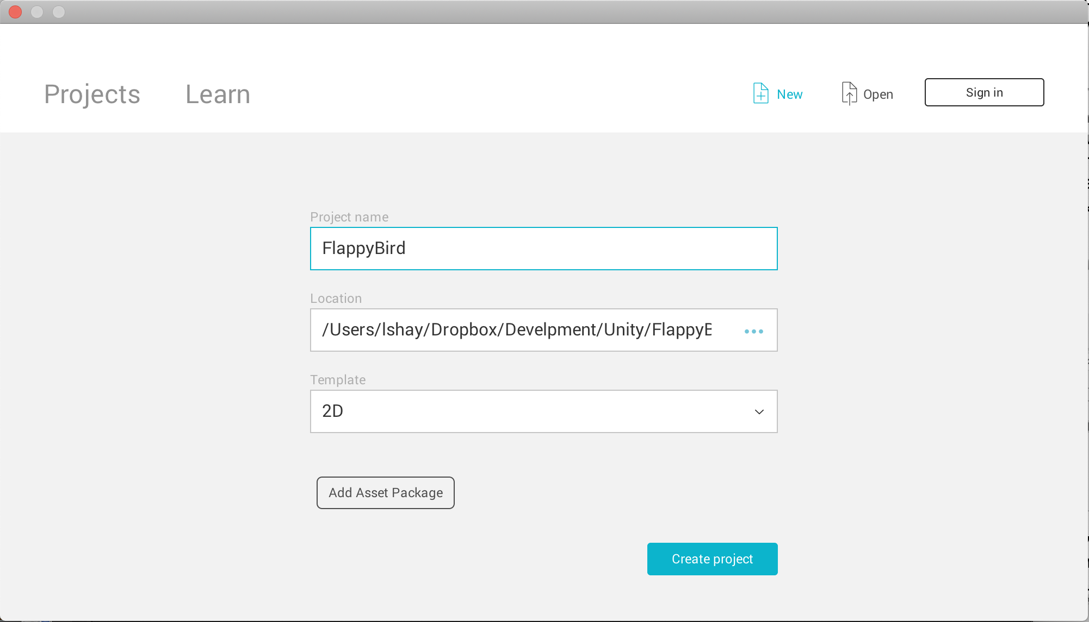
יצירת פרויקט חדש ב UNITY
שם פרויקט
בחירה בין 2D/3D
מיקום בדיסק
יצירה

Slide 12
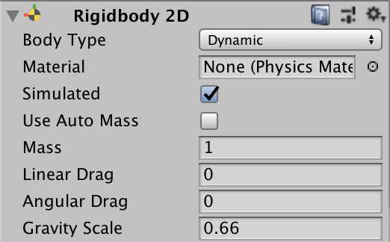

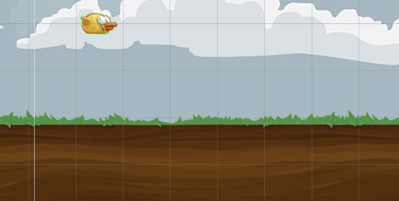
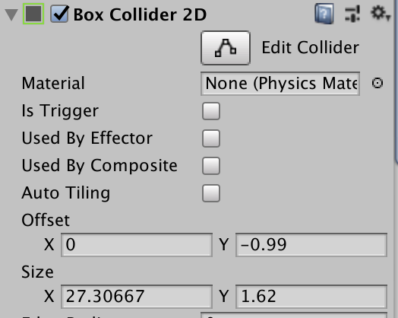
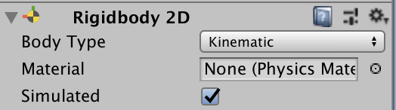
פיזיקה ב UNITY
הרכיב:Collider מגדיר היקף
לאובייקט לצורך זיהוי התנגשויות.
ישנם סוגים שונים של Colliders
הרכיב:RigidBody מוסיף יכולות
פיסיקליות לאובייקטים: תנועה
והתנגשויות.
לציפור השתמשנו בסוג דינאמי שמגיב
לכח הכבידה (ביחס של 0.66)
לאדמה השתמשנו בסוג קינטי שלא
מגיב לכח הכבידה.
Notes:
מדריך: הדגם שינוי בכח הכבידה על הציפור. מה קורה אם נכניס ערך שלילי?

Slide 13

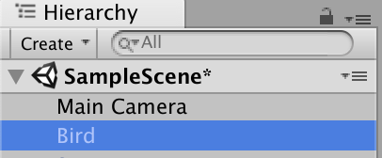
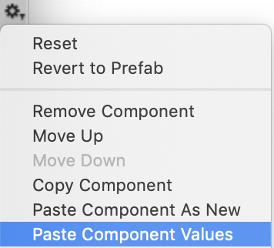
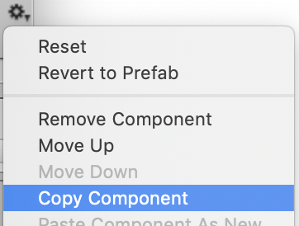
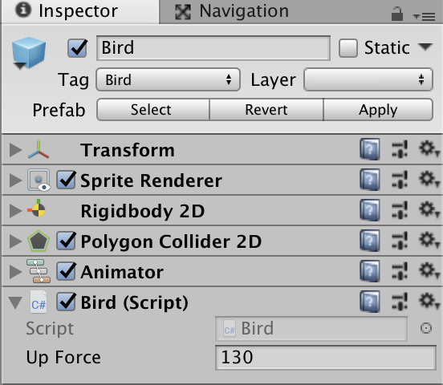
שינוי משתנים במפקח
3. ניתן לבצע שינויים גם בזמן ריצה!
1. בחר את אובייקט הציפור בהיררכיה
4. בכדי לשמור שינויים שבוצעו בזמן ריצה – לחיצת עכבר שמאל
על גלגל השיניים ובחר: Copy Component. עצור את הריצה וכעת
בחר Paste Component Values.
2. במפקח גלול לרכיב Bird בכדי לשנות
את הupForce

Slide 14
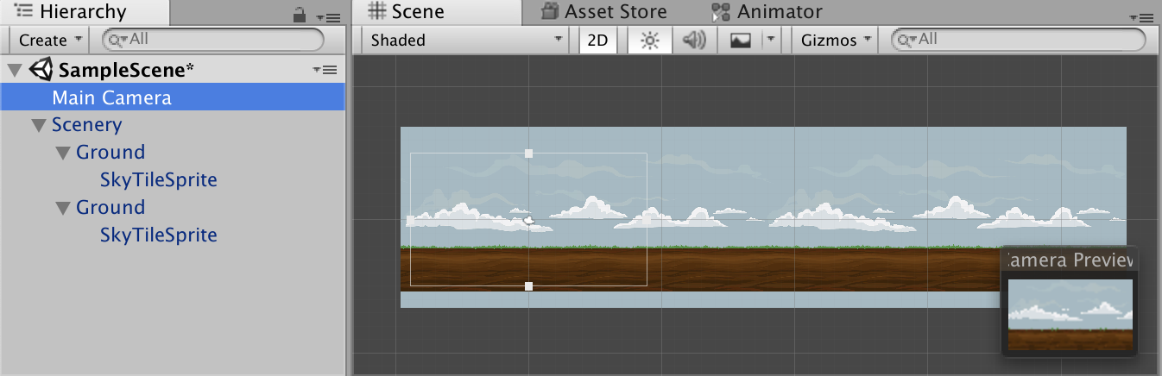
הסבר על רקע נגלל אין סופי
חלון המצלמה
חלון המצלה נשאר קבוע בזמן שהרקע נגלל.
שיכפול הרקע מאפשר להזיזו משמאל לימין בכל פעם שהמצלמה רואה רק את הרקע מימין.
Notes:
מדריך: השתמש בUNITY בכדי להסביר את הרעיון.

Slide 15
דפי חניך, פרקים 1-4
מה נלמד:
יצירת פרויקט חדש בunity וייבוא קבצים. הכנת הרקע (background) למשחק.
שליטה על הציפור, קלט בunity והוספת פיזיקה למשחק. יצירת עמודים.
הוספת לוגיקת המשחק, ניקוד וסיום משחק.
הוספת אפשרות אתחול המשחק לאחר פסילה.

Slide 16
חלק 2
הכרות עם בינה מלאכותית

Slide 17
אלגוריתם גנטי (מויקיפדיה)
הרעיון הבסיסי של אלגוריתם גנטי הוא שרק המתאימים שורדים. רעיון תכנותי בסיסי זה מושפע מההצלחה של האבולוציה בפתרון בעיות אמיתיות.
שילוב פתרונות אפשריים לבעיה והפעלת תהליכים של ברירה מלאכותית כדי לבחור את המועמדים שיעברו לשלבים הבאים.
בכדי לקבל פתרונות טובים יותר: ״נזווג״ פתרונות אחד עם השני וכך נקבל דור חדש של פתרונות הקרוב צעד נוסף לפתרון הבעיה הנתונה.
נחזור על התהליך מספר רב של פעמים (דורות) ולבסוף נגיע לפתרון הקרוב ביותר.

Slide 18
אלגוריתם גנטי - מושגים
אוכלוסייה (Population): אוסף פתרונות (פריטים) כלשהן לבעיה, בדר״כ נבחרים אקראית בתחילת התהליך.
זיווג (Crossover): יצירת פתרון (פריט) חדש משניים או יותר פתרונות (פריטים) קיימים
מוטציה (Mutation): פתרון בודד שמשנה את התכונות שלו.
שיערוך (Evaluation): יצירת אוכלוסייה חדשה ע״י שיערוך כל הפתרונות הנוכחיים, זיווגם ויצירת מוטציות.
פונקציית כשירות (Fitness Function): הערכת הפתרון לעומת הפתרונות האחרים בכדי למצוא את הפתרונות הטובים ביותר
דור (Generation): בסיום שיערוך, נוצר אוסף פתרונות חדש שמהווה דור חדש.

Slide 19
אלגוריתם גנטי – פסאדו קוד
1. צור אוכלוסייה התחלתית
2. הערך את ההתאמה של כל פתרון באוכלוסייה
3. בחר את הפתרונות המתאימים ביותר
צור דור חדש של פתרונות על ידי זיווג ומוטציה של הדור הקודם
4. חזור על שלבים 2–3 עד סיום הסימולציה

Slide 20
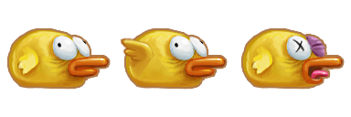
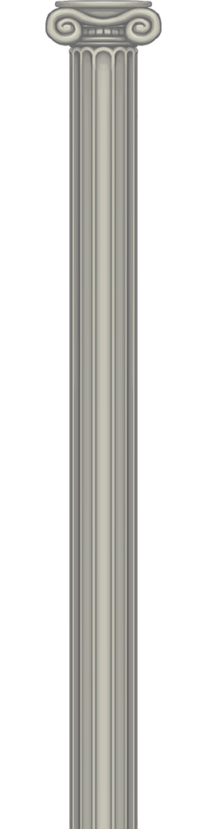
אלגוריתם גנטי – שילוב במשחק
קוד גנטי
זיווג ומוטציה
5
011010
011010
100010
100010
3
חזרה עד לקבלת
פתרון טוב מספיק
110010
110010
000010
000010
1
010110
111010
יצירה חדשה
010110
111010
יצירת אוכלוסייה
ראשונית
ריצה של כל
הפתרונות
קבלת פונקציית
כשירות
שיערוך ויצירת
זיווגים ומוטציות
ריצה של כל
הפתרונות

Slide 21
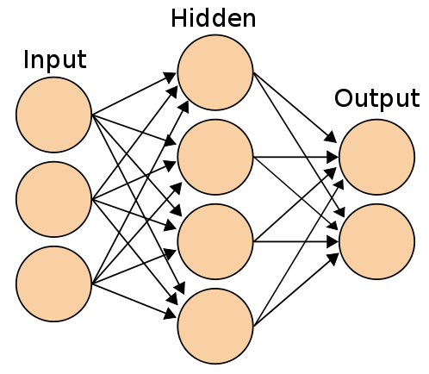
רשת עצבית מלאכותית (מויקיפדיה)
רשת עצבית מלאכותית – Artificial Neural Network רשת נוירונים או רשת קשרית הוא מודל מתמטי חישובי שפותח בהשראת תהליכים מוחיים או קוגניטיביים המתרחשים ברשת עצבית טבעית ומשמש במסגרת למידת מכונה. רשת מסוג זה מכילה בדרך כלל מספר רב של יחידות מידע (קלט ופלט) המקושרות זו לזו.
השימוש ברשתות עצביות מלאכותיות נפוץ ב - זיהוי תווים, זיהוי פנים, זיהוי כתב יד, חיזוי שוק ההון, מערכת זיהוי דיבור, זיהוי תמונה, ניתוח טקסט ועוד.

Slide 22
רשת עצבית מלאכותית – שילוב במשחק
כל פתרון באוכלוסייה מכיל רשת עצבית כאלגוריתם החלטה – זהו הקוד הגנטי של הציפור:
- הקלט הוא המרחק בציר ה x והגובה מהפתח בציר ה y
- הפלט הוא מספר בין 0 ל 1 שניתן למפות להחלטה אם להניע את הכנפיים או לא
קלט
גובה
פלט –
משק כנפיים
כן/לא
גובה מהפתח
פלט
מרחק
מרחק

Slide 23
רשת עצבית מלאכותית – חישוב הפלט
קלט
h1
אוסף המשקלים w1..w9 הם הקוד הגנטי של הרשת
העצבית.
תהליך החישוב של הפלט:
גובה (h)
w1
w7
w2
w3
1) h1 = h*w1 + d*w2
h2
w8
פלט (o)
w4
2) h2 = h*w3 + d*w5
3) h3 = h*w4 + d*w6
מרחק (d)
w5
4) o = h1*w7 + h2*w8 + h3*w9
w9
w6
h3
בסיום כל שלב בחישוב נשתמש בפונקציית המרה
של התוצאה בין 1- ל 1
Notes:
הקוד של האלגוריתם יינתן מוכן לחניכים. אין צורך להסביר לעומק את תהליך החישוב או את פונקציית ההמרה.

Slide 24
חלק 3
מימוש בינה מלאכותית במשחק

Slide 25
דפי חניך, פרקים 5-6
מה נלמד:
הכנות של הקוד לקבל החלטה על נענוע כנפי הציפור ע״י אלגוריתם ולא ע״י המשתמש
בנית אלגוריתם פשוט לקבלת החלטות
שינוי הקוד ליצירה של מספר רב של ציפורים
חיבור הקוד לאלגוריתם גנרי ורשת עיצבית

Slide 26
מילון מונחים עברית/אנגלית
אובייקט - Object
רכיב - Component
מפקח - Inspector
משחק - Game
סצנה - Scene
נכסים - Asset
פרויקט - Project
היררכית הסצנה - Hierarchy

